Slide 1
ПРАВИЛА ВЫДАЧИ И ИСПОЛЬЗОВАНИЯ КВАЛИФИКАЦИОННЫХ КНИЖЕК

Slide 2
Квалификационные книжки выдаются бесплатно
Книжки выдаются только на собак, владельцы которых планируют продолжать спортивную карьеру. Если собака сдает тест/испытания единоразово, выдавать квалификационную книжку не нужно.
Книжка хранится у владельца/проводника собаки и предоставляется им организатору при регистрации на мероприятие.
Владельцу/проводнику собаки рекомендуется иметь электронную копию книжки с внесенными записями для восстановления данных при утере книжки.

Slide 3
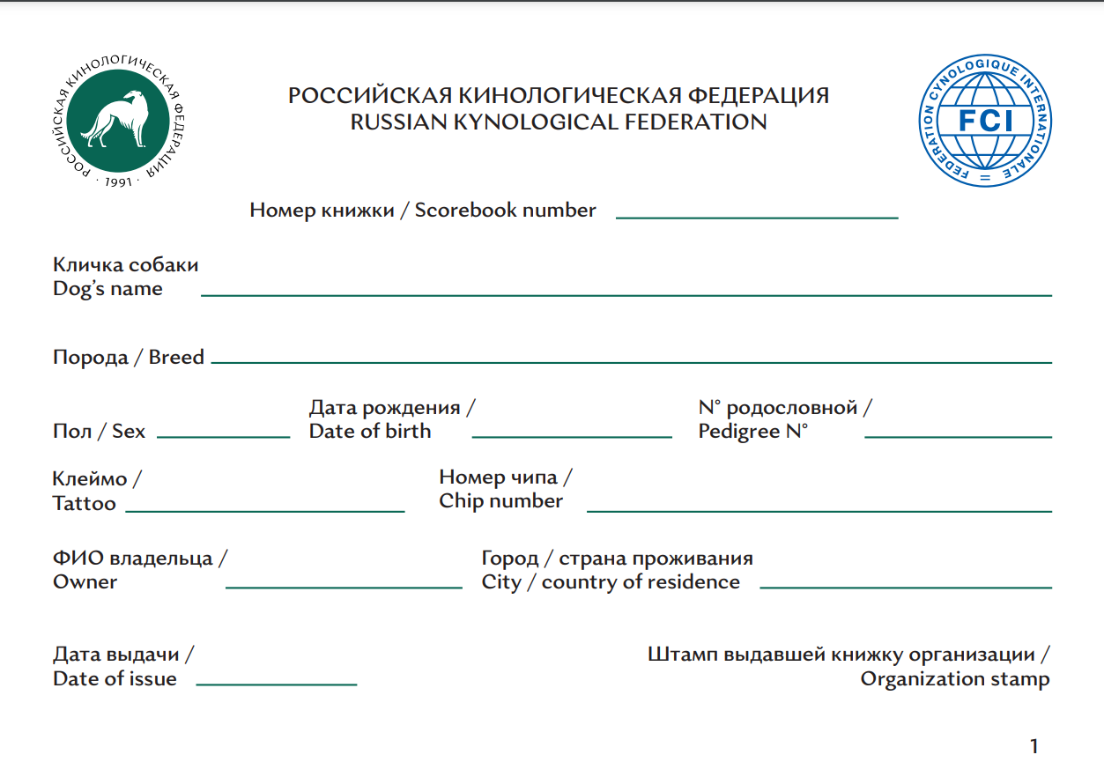
На первой странице книжки обязательно должна быть внесена вся информация о собаке. Незаполненные книжки к рассмотрению и заполнению организатором не принимаются.
Кинологическая организация, выдавшая книжку, ставит свою печать на первой странице.
* Стандартная квалификационная книжка

Slide 4
B квалификационную книжку вносятся результаты только с официальных мероприятий РКФ. Внесение результатов мероприятий, проходящих вне системы РКФ (мероприятий альтернативных кинологических организаций, неофициальных стартов и т.п.), не допускается.
Результаты собаки по дисциплинам «аджилити», «бега борзых», «курсинг борзых», «бега за механической приманкой» записываются в специализированные виды книжек, результаты по остальным дисциплинам записываются в общий тип книжки.
Внесение результатов мероприятий в книжку возможно только лицом, уполномоченным организатором. Внесение результатов мероприятия самим участником или другими лицами недопустимо.
Результаты мероприятий заверяются подписью судьи (допускается использование факсимиле).

Slide 5
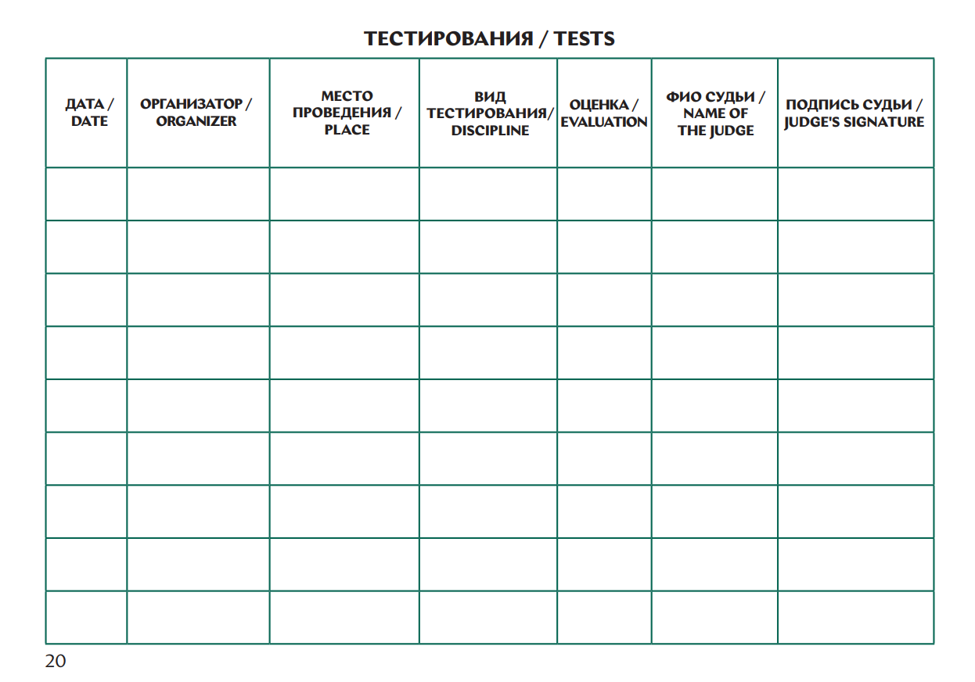
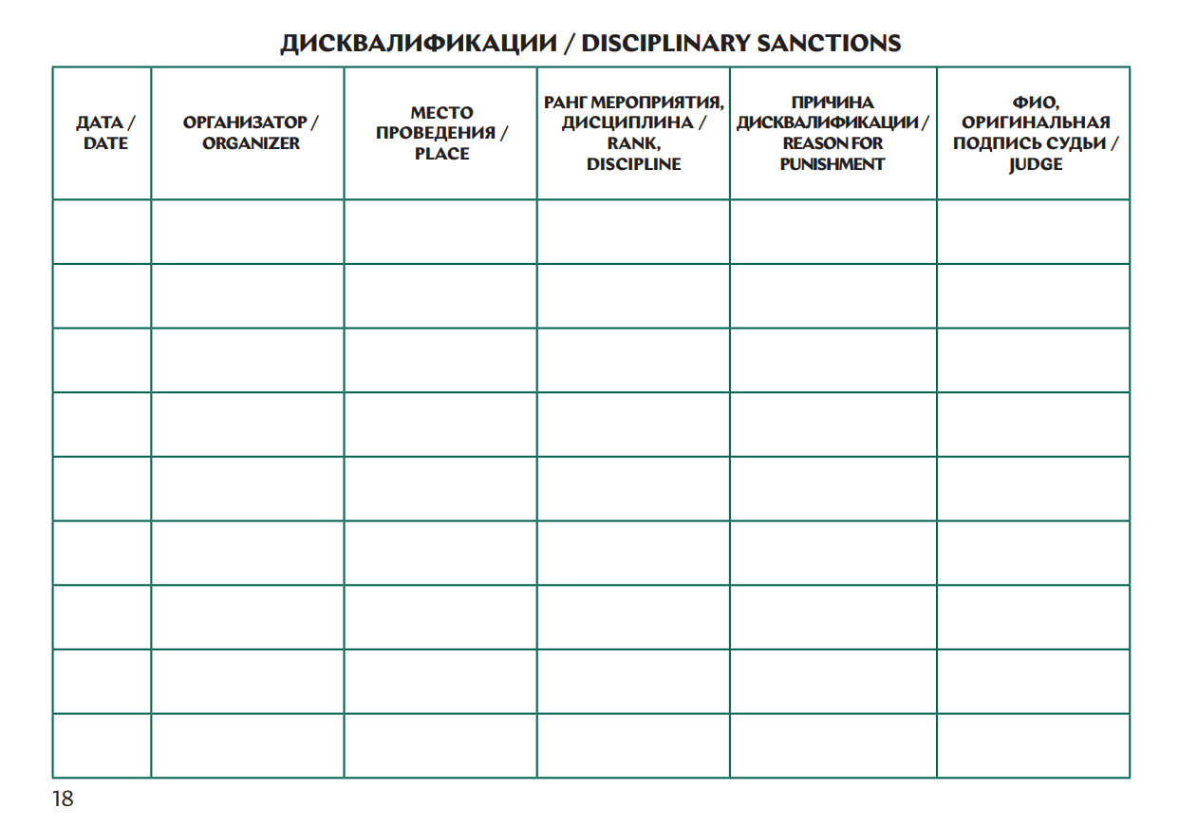
Результаты тестирований (тестирование поведения собак, тестирование на наличие пастушьего инстинкта и т.п.) заносятся на последнюю страницу книжки
Дисквалификации собаки на мероприятиях заносятся в специальный раздел книжки.

Slide 6
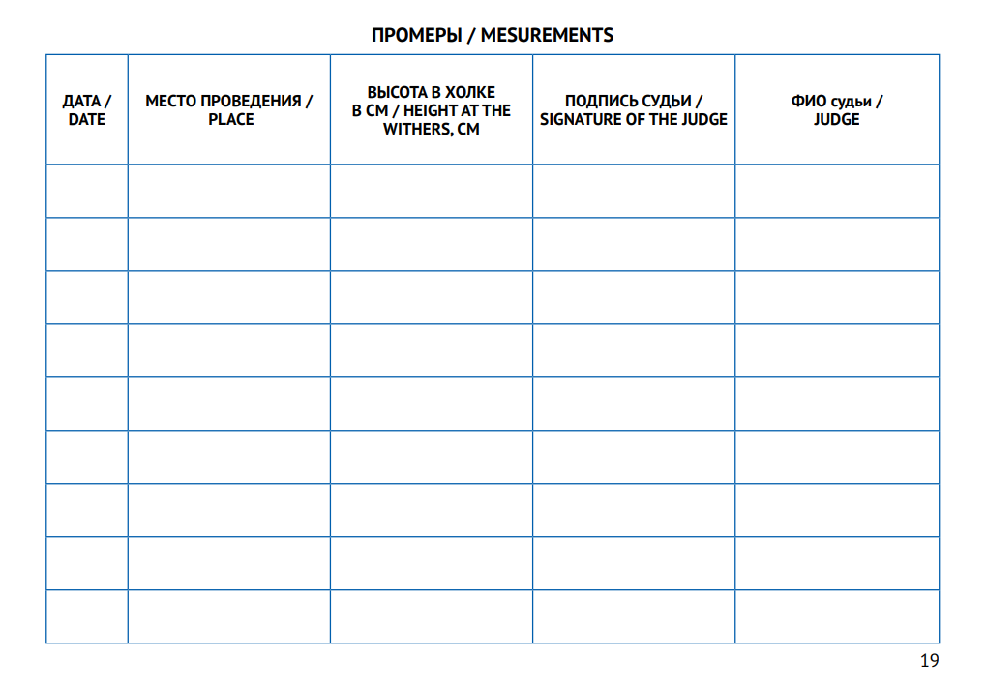
При наличии требований к промерам собаки официальные результаты таких промеров заносятся на специальную страницу. Результаты заверяются оригинальной подписью судьи, факсимиле в данном разделе книжки не допускается

Slide 7
КАК ВЛАДЕЛЬЦУ СОБАКИ ПОЛУЧИТЬ КВАЛИФИКАЦИОННУЮ КНИЖКУ?
?
На испытаниях/состязаниях
Лично в офисе РКФ
При первичном участии собаки в мероприятии организатор обязуется выдать книжку по запросу проводника
Необходимо заранее уведомить организатора о такой необходимости
Книжка выдается лично владельцу
Необходимо предъявить копию родословной и документ, удостоверяющий личность

Slide 8
КАК КИНОЛОГИЧЕСКОЙ ОРГАНИЗАЦИИ ПОЛУЧИТЬ КВАЛИФИКАЦИОННЫЕ КНИЖКИ?
?
Получение книжек осуществляется кинологическими организациями в Департаменте РКФ по дрессировке и испытаниям рабочих качеств собак
Предварительно необходимо выслать скан заполненного заявления на выдачу квалификационных книжек на электронный адрес sport@rkf.org.ru
Посещение Департамента РКФ по дрессировке и испытаниям рабочих качеств собак для получения книжек возможно без предварительной записи с 9:30 до 12:00 и с 14:00 до 18:00 в рабочие дни
Офис РКФ: адрес, режим работы, как добраться
На посту охраны необходимо вызвать сотрудника Департамента РКФ по дрессировке и испытаниям рабочих качеств собак для выдачи книжек. Вас могут попросить предъявить копию присланного заявления
Единовременно можно получить не более 50 книжек каждого вида

Slide 9
СПОСОБЫ ПОЛУЧЕНИЯ КВАЛИФИКАЦИОННЫХ КНИЖЕК
Лично в офисе РКФ
Получить книжки может любое физическое лицо – представитель клуба.
При себе необходимо иметь заполненное заявление на выдачу квалификационных книжек.
Книжки готовятся по факту прихода представителя, потребуется время на оформление.
При получении книжек представитель обязан расписаться в журнале выдачи квалификационных книжек
Через Федерацию
Получить книжки может представитель Федерации по предварительной договоренности с клубом.
На почту sport@rkf.org.ru не менее, чем за 1 рабочий день до прихода представителя Федерации нужно направить скан заполненного заявления на выдачу квалификационных книжек.
В Федерацию необходимо направить копию заполненного заявления и сообщить способ и дату получения книжек в Федерации (представитель/курьер)
Через курьерскую службу
Необходимо самостоятельно оформить заявку на вызов курьера.
В комментарии для курьера требуется указать: «вход со двора, белые двери, лифт на 5 этаж, наименование клуба, получение квалификационных книжек.»
На почту sport@rkf.org.ru не менее, чем за 1 рабочий день до прихода курьера нужно направить:
скан или читаемое фото заполненного заявления на выдачу квалификационных книжек.
дату прихода курьера
название курьерской компании

Slide 10
Кинологические организации должны вести реестр выданных квалификационных книжек, содержащий сведения о собаках, которым эти книжки были выданы. Реестр выданных квалификационных книжек необходимо сдавать в Департамент РКФ по дрессировке и испытаниям рабочих качеств собак НЕ РЕЖЕ ОДНОГО РАЗА В ГОД
СДАЧА РЕЕСТРА ПРОИЗВОДИТСЯ В ЭЛЕКТРОННОМ ВИДЕ НА ПОЧТУ
sport@rkf.org.ru

